Slide 1
Clase 3
9 de febrero 2022

Slide 2
Objetivos
Como te fue con JOINS
Fecha Y Hora
Ggmap
Facet wrap.
Agregando títulos, X, Y, color, angulo, tamaño.
Tarea con eso (ggmap, Facet)
Polygonos, rnaturalearth, revisar fecha y hora.

Slide 3
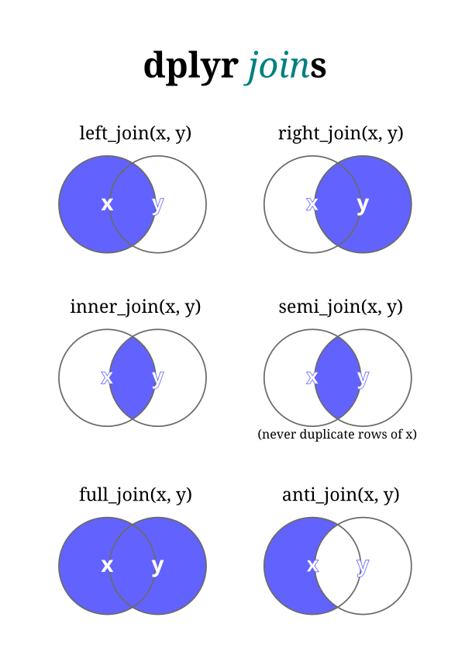
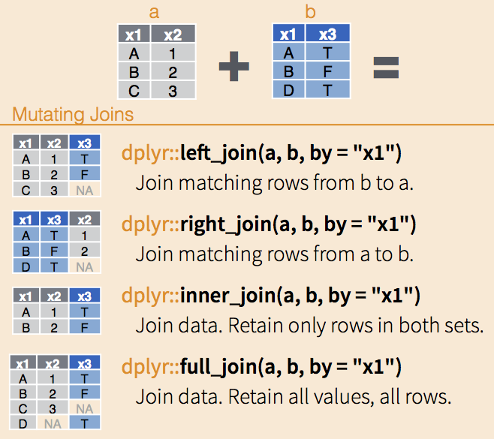
JOINS

Slide 4

Joins…. (DPLYR JOINS)
Inner_Join
Para mantener solo las filas que coinciden con ambos marcos de datos
Que columnas tiene a y b?
Se juntarán con la columna que ambas tienen (x1) y después solo se mantendrán las filas que ambas tienen (A, y B). Se borarrá fila C.

Slide 5

Joins…. (DPLYR JOINS)
Fuller / Inner_Join
Para mantener solo las filas que coinciden con ambos marcos de datos
Que columnas tiene a y b?
Se juntarán con la columna que ambas tienen (x1) y después solo se mantendrán las filas que ambas tienen (A, y B). Se borarrá fila C.
df1 %>% inner_join(df2)

Slide 6
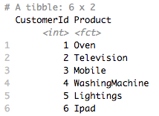
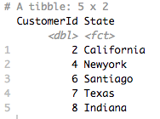
Ejemplo
library(dplyr)
inner_join(df1, df2)
Inner_join(df1, df2, by = ‘CustomerID’)
df1 %>% inner_join(df2)

Slide 7
Joins…. (DPLYR JOINS)
FULL_Join
Para mantener todas las filas de ambas bases de datos
Que columnas tiene a y b?
Se juntarán con la columna que ambas tienen (x1) y después se mantendrán todas las filas que ambas tienen (A, B, C, D).

Slide 8

Joins…. (DPLYR JOINS)
FULL_Join
Para mantener todas las filas de ambas bases de datos
Que columnas tiene a y b?
Se juntarán con la columna que ambas tienen (x1) y después se mantendrán todas las filas que ambas tienen (A, B, C, D).
df1 %>% full_join(df2)

Slide 9
Ejemplo
library(dplyr)
full_join(df1, df2)
full_join(df1, df2, by = ‘CustomerID’)
df1 %>% full_join(df2)

Slide 10
Joins…. (DPLYR JOINS)
Left_join
Para incluir todas las filas de su marco de datos izquierdo y solo aquellas de la derecha que coincidan.
Que columnas tiene a y b?
Se juntarán con la columna que ambas tienen (x1) y después se mantendrán todas las filas de la b que coincidan con la a.
A y B se llenarán con los valores de b para x3. D no coincide asi que se borarrá. C se mantendrán pero con un valor faltante para la columna x3

Slide 11

Joins…. (DPLYR JOINS)
Left_join
Para incluir todas las filas de su marco de datos izquierdo y solo aquellas de la derecha que coincidan.
Que columnas tiene a y b?
Se juntarán con la columna que ambas tienen (x1) y después se mantendrán todas las filas de la b que coincidan con la a.
A y B se juntarán con los valores de b para x3. D no coincide asi que se borarrá. C se mantendrán pero con un valor faltante para la columna x3
df1 %>% Left_join(df2)

Slide 12
Ejemplo
library(dplyr)
Left_join(df1, df2)
Left_join(df1, df2, by = ‘CustomerID’)
df1 %>% Left_join(df2)

Slide 13
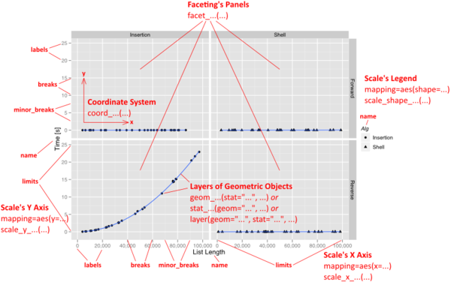
GGPLOT

